Slide 1
Элементы второй группы главной подгруппы и их соединения
Презентация к уроку
выполнила учитель химии
СОШ №15 г.о. Электросталь
Орешина Т.А.

Slide 2
Велики законы мирозданья
В сущности, наивны и просты.
И порой Вам не хватает знания
Для разгадки этой простоты.

Slide 3
Тема урока: Элементы второй группы главной подгруппы и их соединения

Slide 4

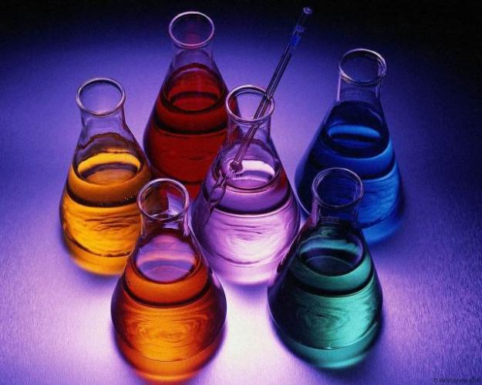
Цель урока
Познакомить учащихся с группой типичных металлов, в которой наиболее ярко выделяются закономерности в изменении свойств и электронной структуры в зависимости от порядкового номера элемента.

Slide 5
Все изумруды и аквамарины
Дает бериллий – их прекрасней нет!
Их рудокопы средь невзрачной глины
В земной коре искали в глубине.
Be

Slide 6
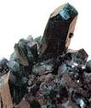
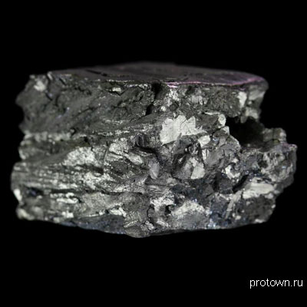
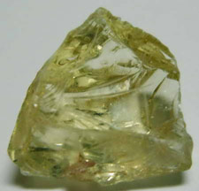
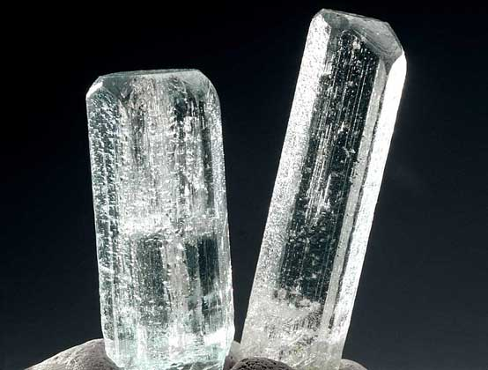
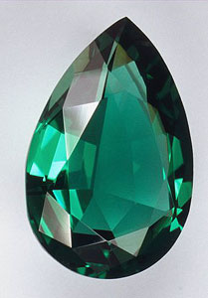
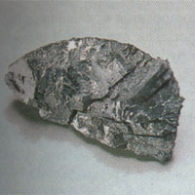
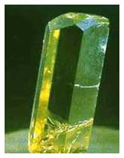
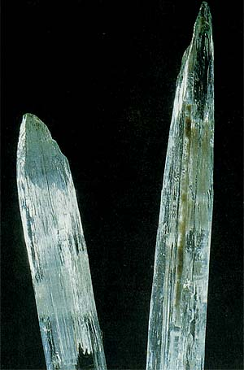
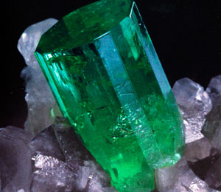
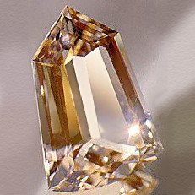

Бериллий
Be

Slide 7
Свойства бериллия
Be
Прочность
Сопротивляемость усталости
Сопротивляемость коррозии
Сохранение упругости в значительном интервале температур
Высокая электропроводность
Высокая теплопроводность
Высокоэнергетичность

Slide 8
Использование бериллия
Be
Техника
Сплав меди с бериллием или по- другому - бериллиевые бронзы.
Используются чаще для выплавки пружин
Планируется как высокоэнергетическое ракетное топливо, но пока что используется лишь как присадка к нему

Slide 9
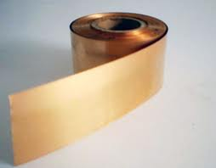
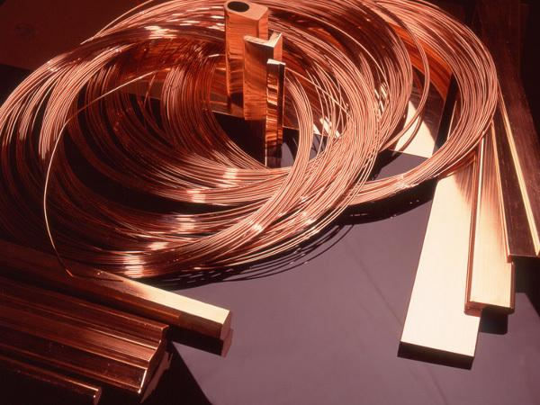
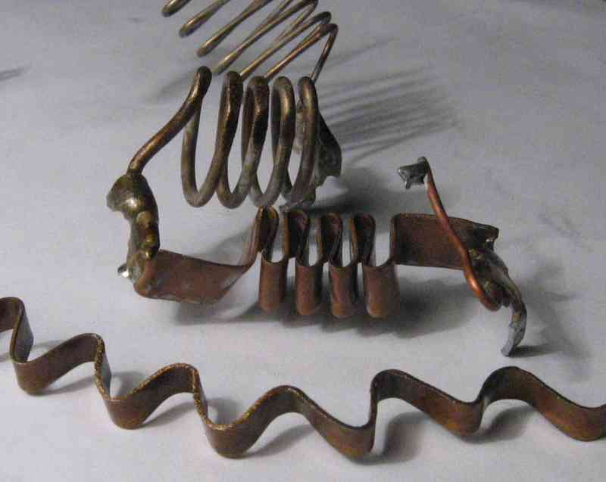
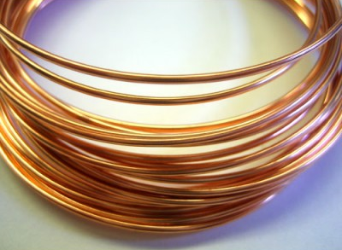
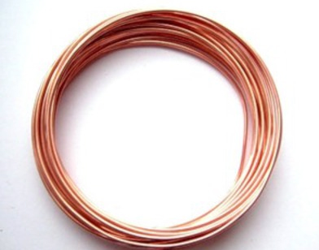
Бериллиевые бронзы
Be

Slide 10
В природе магний – горы доломита
Нагромождает в горные хребты.
В асбесте, тальке он и магнезине,
В голубизне морских глубин.
Mg

Slide 11
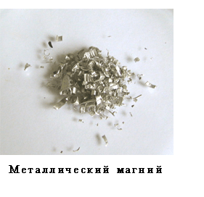
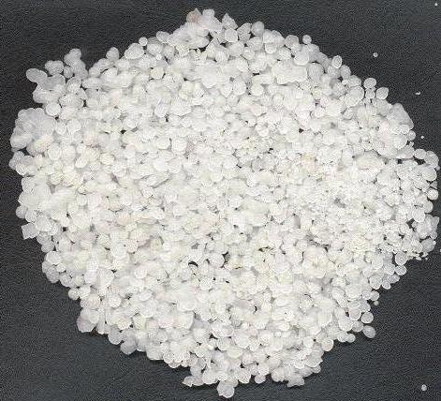
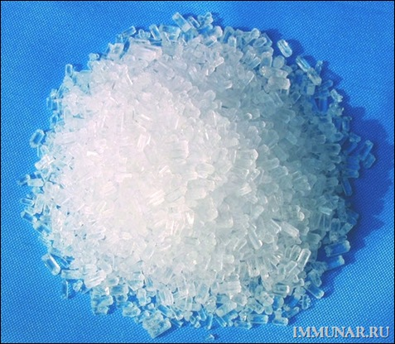
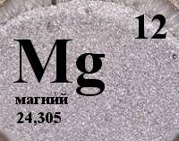
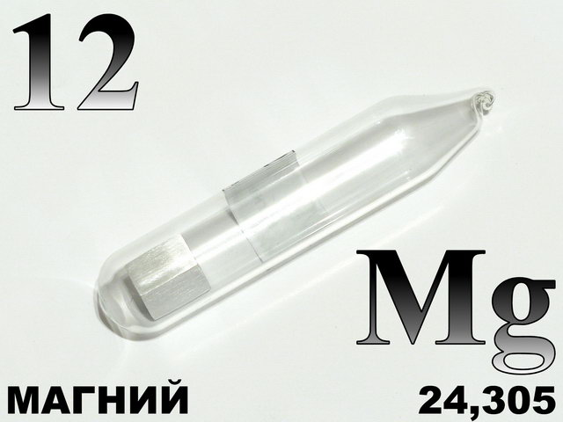
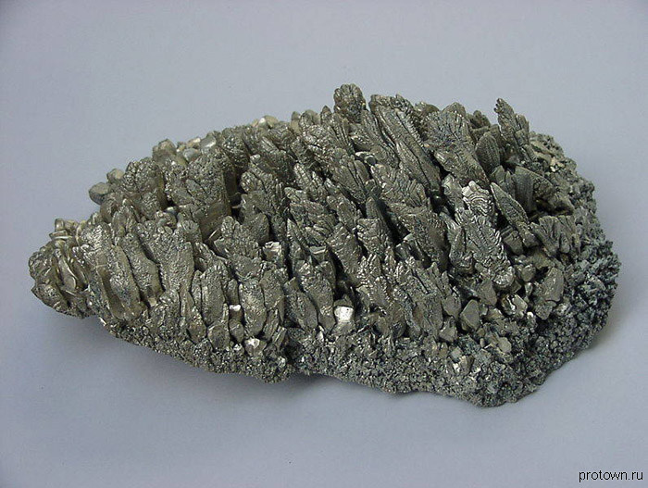
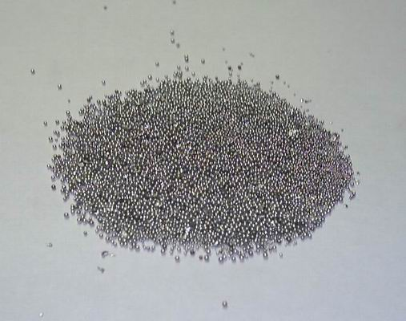
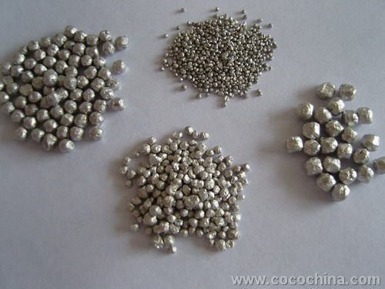
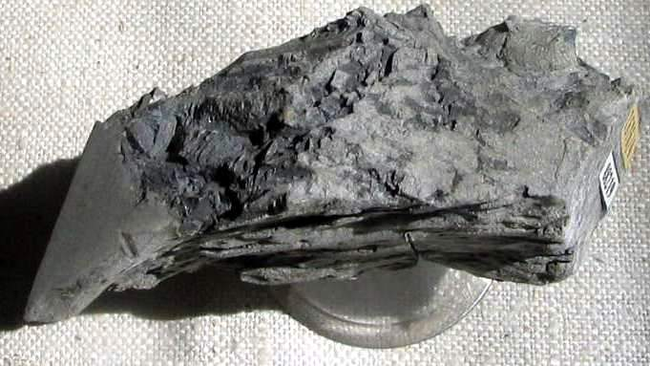
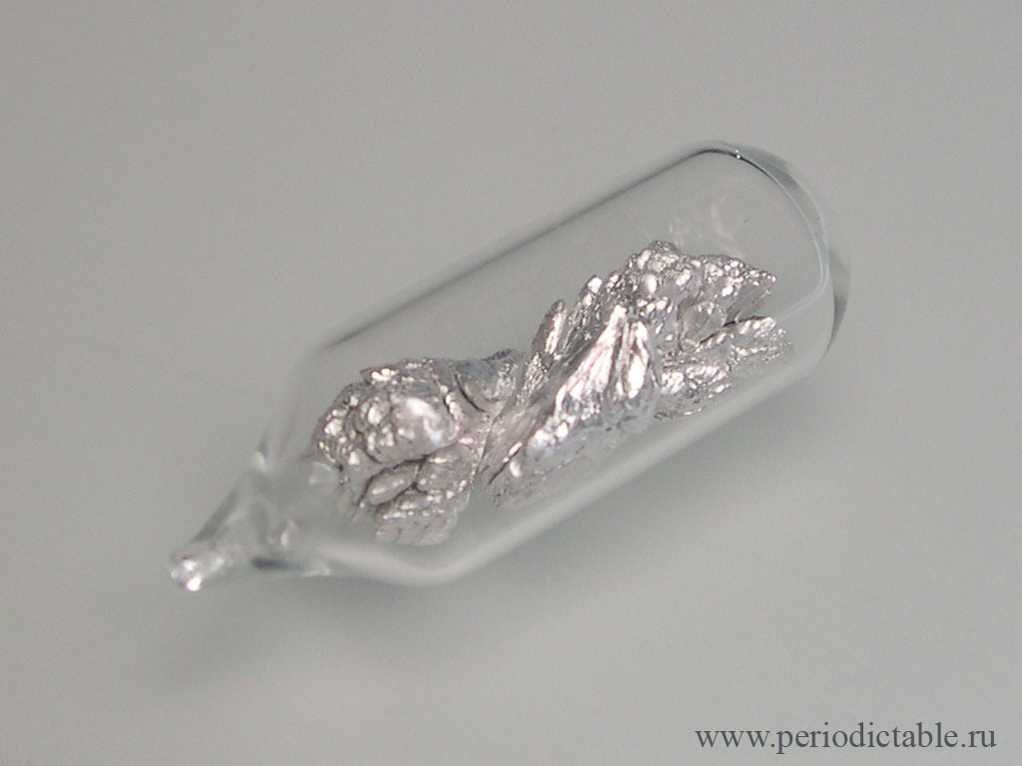
Магний
Mg

Slide 12
Свойства магния
Mg
Легкий
Ковкий
Обладает металлическим блеском
Обладает защитной пленкой
Горит белым пламенем
Пластичен
Поддается обработке

Slide 13
Использование магния
Mg
Военное дело
Свойство магния гореть белым ослепительным пламенем широко используется в военной технике для изготовления осветительных и сигнальных ракет, трассирующих пуль и снарядов, зажигательных бомб.
Фотография
Магниевый порошок с окисляющими добавками применялся (и применяется сейчас в редких случаях) в фотоделе в химических фотовспышках (магниевая фотовспышка).

Slide 14
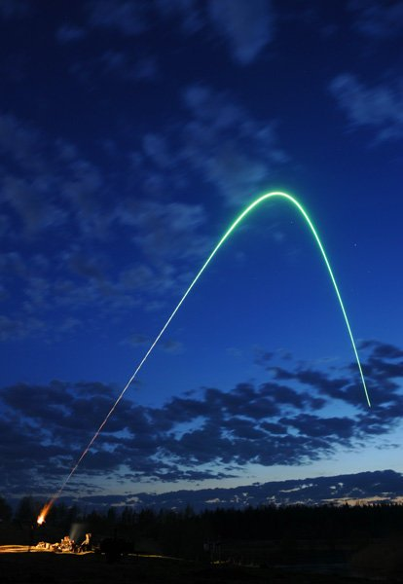
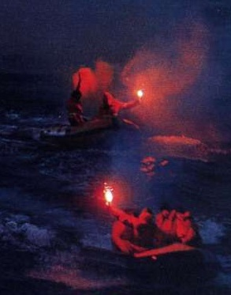
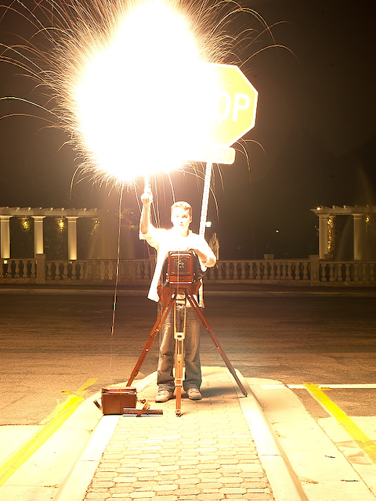
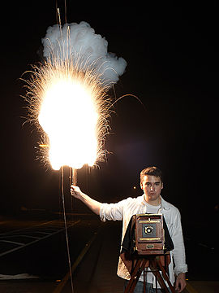
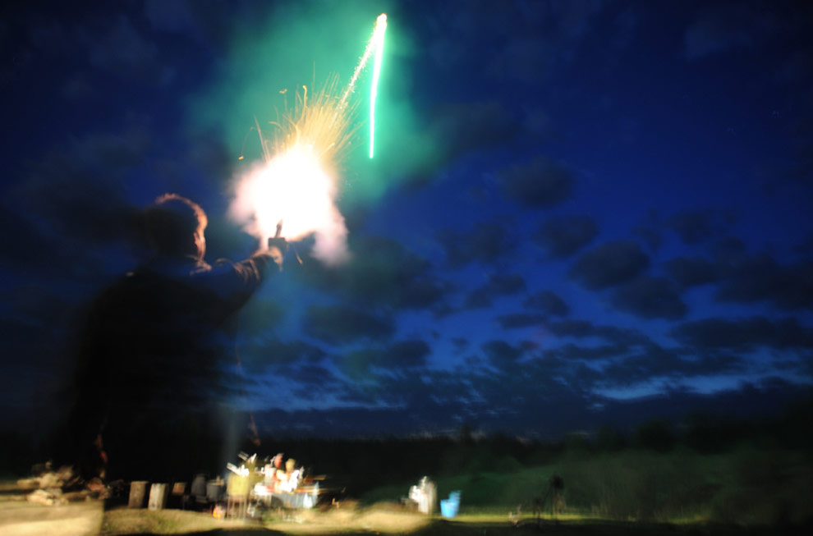
Mg

Slide 15
В земной коре его не мало,
В достатке гипс и известняк.
Слагают горы мел и мрамор,
В морской воде он и в костях
Са

Slide 16
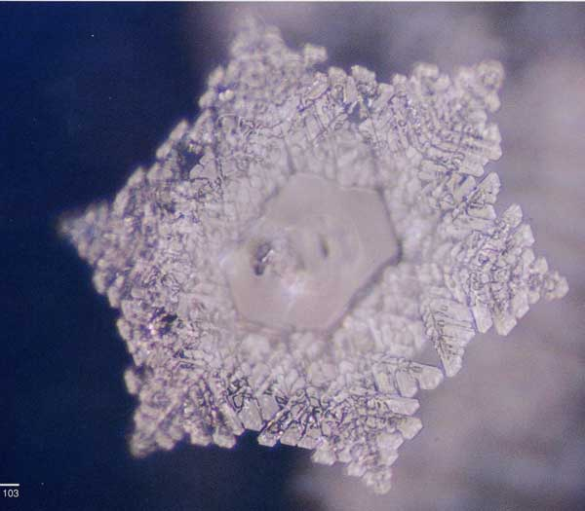
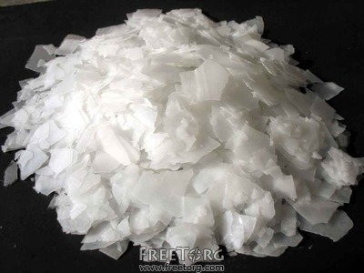
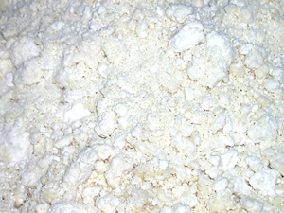
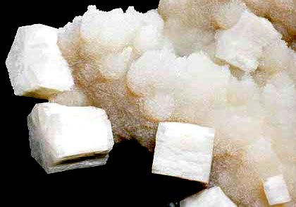
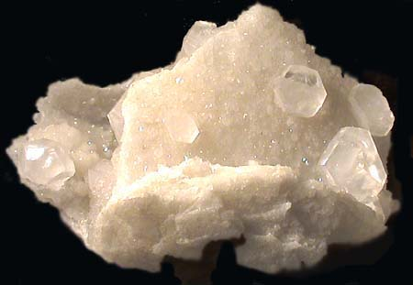
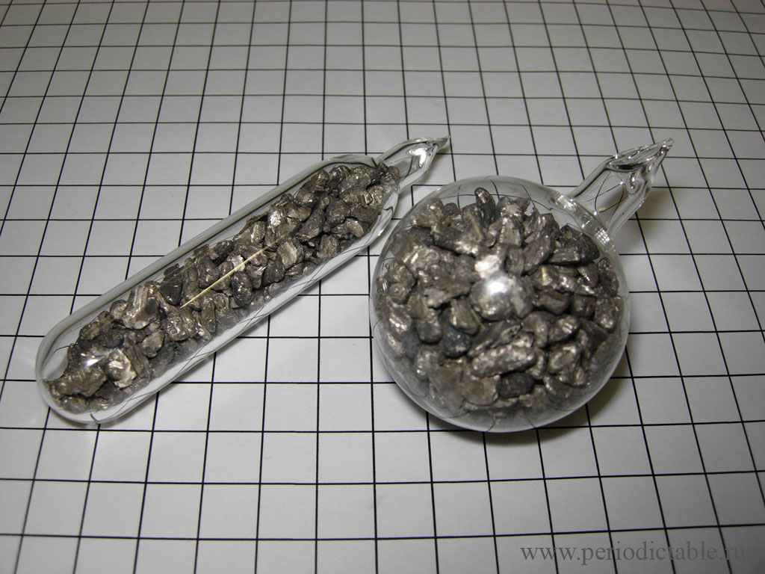
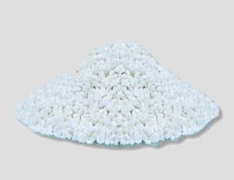
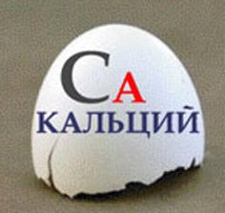
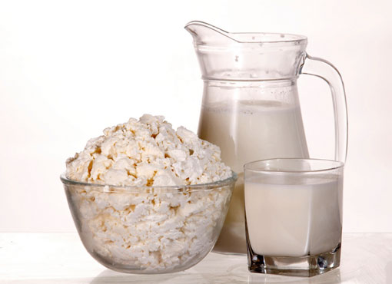
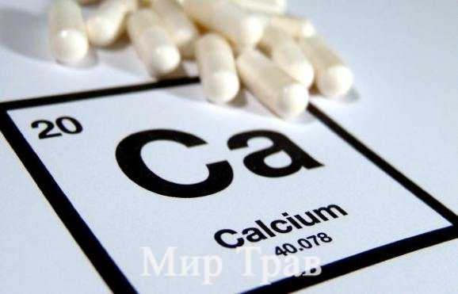
Кальций
Ca

Slide 17
Свойства кальция
Са
Полупроводник
Обладает металлическим блеском
Пластичен
Ковкий
Мягкий
Взаимодействует с кислотами

Slide 18
Использование кальция
Са
Главное применение металлического кальция — это использование его как восстановителя при получении металлов, особенно никеля, меди и нержавеющей стали.
Кальций и его гидрид используются также для получения трудновосстанавливаемых металлов, таких, как хром, торий и уран.
Сплавы кальция со свинцом находят применение в аккумуляторных батареях и подшипниковых сплавах.
Кальциевые гранулы используются также для удаления следов воздуха из электровакуумных приборов.

Slide 19
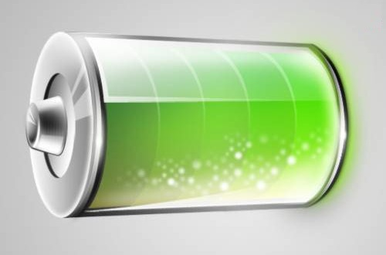
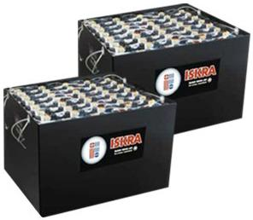
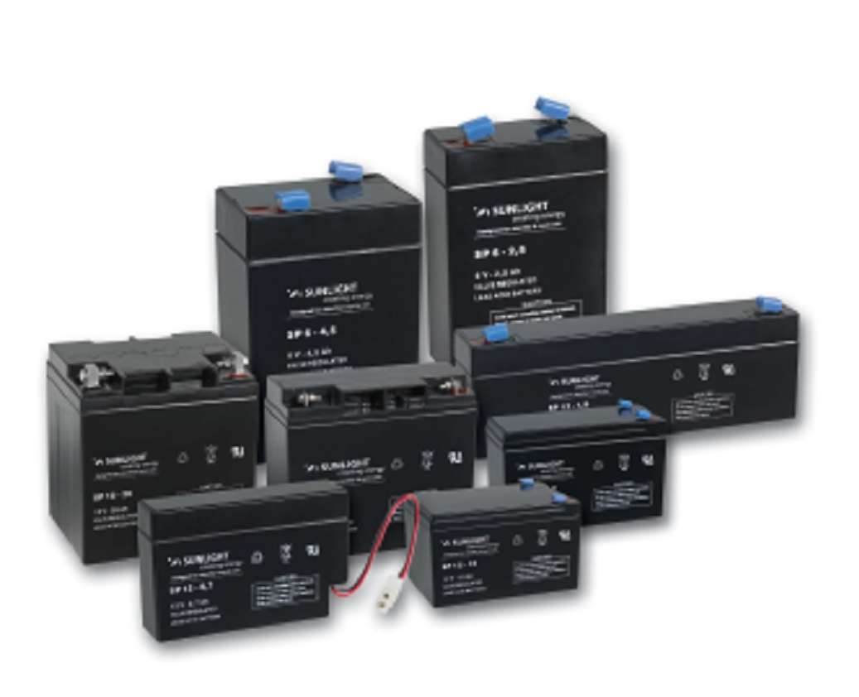
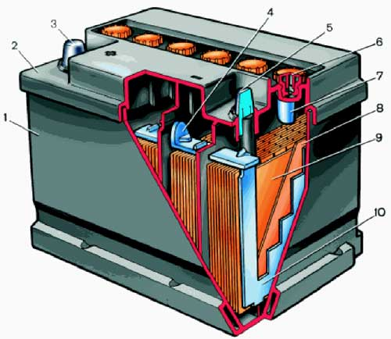
Аккумуляторные батареи
Са

Slide 20
Участник фейерверков непременный,
«Металлом красного огня»
Поэт и химик, академик Ферсман
Так очень метко стронций назвал
Sr

Slide 21
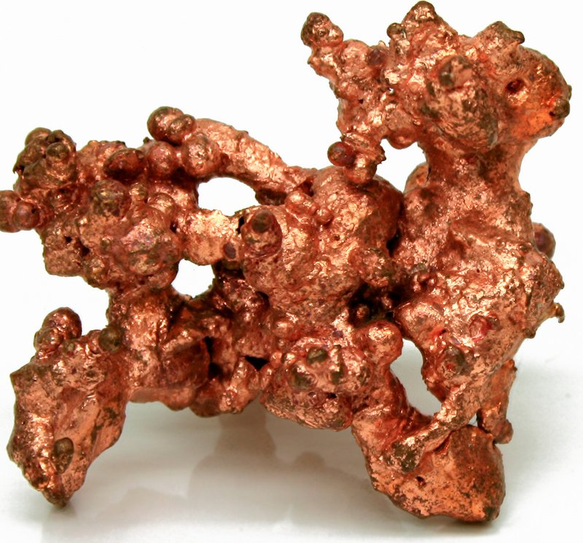
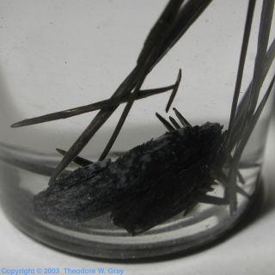
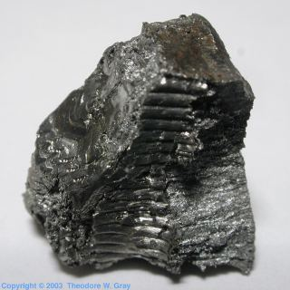
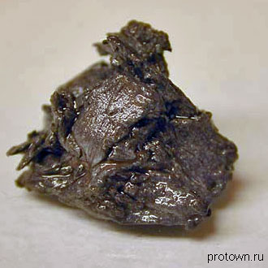
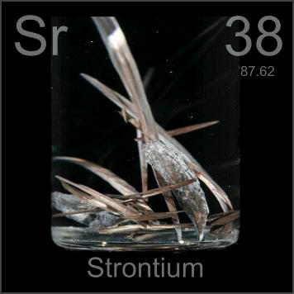





Стронций
Sr

Slide 22
Свойства стронция
Sr
Мягкий
Ковкий
Пластичный
Обладает высокой температурой плавления
Обладает высокой температурой кипения
Валентость II
Взаимодействует с кислотами

Slide 23
Использование стронция
Sr
Магнитные материалы
Магнитотвёрдые ферриты стронция широко употребляются в качестве материалов для производства постоянных магнитов.
Пиротехника
В пиротехнике применяются карбонат, нитрат, перхлорат стронция для окрашивания пламени в карминово-красный цвет. Сплав магний-стронций обладает сильнейшими пирофорными свойствами и находит применение в пиротехнике для зажигательных и сигнальных составов.

Slide 24




Sr

Slide 25
«Тяжелый» – слово барий в переводе,
Тяжелый шпат, барит и витерит,
Содержат барий, много их в природе,
О барии мы часто говорим.
Ba

Slide 26










Барий
Ba

Slide 27
Свойства бария
Ва
Быстро окисляется
Легко воспламеняется
Обладает металлическим блеском
Твердый
Легко вступает в реакцию с галогенами
Взаимодействует с разбавлеными кислоттами
Поддается обработке

Slide 28
Использование бария
Bа
Оптика
Фторид бария применяется в виде монокристаллов в оптике (линзы, призмы)
Пиротехника
Пероксид бария используется для пиротехники и как окислитель.
Нитрат бария и хлорат бария используется в пиротехнике для окрашивания пламени (зеленый огонь).

Slide 29




Ва

Slide 30
Когда открыт был Беккерелем
Поток «Урановых лучей»,
Кюри супруги твердо верили,
Их испускает новый элемент.
Ra

Slide 31





Радий
Ra

Slide 32
Свойства радия
Ra
Блестит
Темнеет на воздухе
Реагирует с водой
Химически активен
Степень окисления + 2
Очень сильное основание
Поддается обработке

Slide 33
Использование радия
Ra
Медицина
В медицине радий используют как источник радона для приготовления радоновых ванн, кратковременного облучения при лечении злокачественных заболеваний кожи, слизистой оболочки носа, мочеполового тракта.
Искусство
До 70-х годов XX века радий часто использовался для изготовления светящихся красок постоянного свечения

Slide 34




Ra

Slide 35
Схемы электронного строения бериллия, магния, кальция

Slide 36
Бериллий
Be
Be +4))
2 2
1s2s
2 2

Slide 37
Магний
Mg
Mg +12)))
2 8 2
1s2s2p3s
2 2 6 2

Slide 38
Кальций
Ca
Ca +20))))
2 8 8 2
1s2s2p3s3p4s
2 2 6 2 6 2

Slide 39
Химические свойства металлов второй группы главной подгруппы

Slide 40
Взаимодействие с кислородом
2Ca + O = 2CaO
Реакция соединения.
Кальций окисляется
кислородом.
2

Slide 41
Взаимодействие с активными неметаллами
Ca + Br = CaBr
Реакция соединения.
2
2

Slide 42
Взаимодействие с водой
Ca +2H O = Ca(OH) + H
Реакция замещения
Примечание: металлы,
стоящие в группе выше
Кальция взаимодействуют с
водой только при нагревании
2
2
2

Slide 43
Взаимодействие с кислотами
Mg + 2HCl = MgCl + H
Реакция замещения.
2
2

Slide 44
Соединения металлов второй группы главной подгруппы: оксиды и гидроксиды

Slide 45
Оксиды и гидроксиды будут иметь состав
MeO - оксид
Me(OH) - гидроксид
2

Slide 46
Свойства
Ионная связь
Ионная кристаллическая решетка
Твердые
Проявляют основной характер
Активность соединений в группе увеличивается сверху вниз

Slide 47
Лабораторная работа “Соединения элементов второй группы главной подгруппы”

Slide 48
Инструктивная карточка к лабораторной работе

Slide 49
Правила выживания в химической лаборатории
Если в руках у Вас жидкое – не разлейте
Если в руках у Вас порошкообразное – не рассыпьте
Если в руках газообразное – не выпустите наружу
Если включили – выключите
Если открыли - закройте
Если разобрали – соберите
Если Вы не можете собрать – позовите умельца
Если Вы не разбирали – не вздумайте собирать
Если Вы одолжили что-нибудь - верните
Если Вы пользуетесь чем-либо – содержите в чистоте и порядке
Если Вы привели что-то в беспорядок – восстановите статус кво
Если Вы сдвинули что-нибудь – верните на место
Если Вы не знаете, как это делается, - спросите
Если Вы не можете что-либо понять – почешите в затылке
Если Вы все же не поймете, то и не пытайтесь
Если Вы хотите воспользоваться чем-либо, принадлежащем другому, спросите разрешения
Если Вы не знаете, как это действует, ради бога, не трогайте
Если Вас это не касается – не вмешивайтесь
Если Вы горите на работе, постарайтесь, чтобы у Вас ничего не загорелось
Если у Вас что-либо взорвалось, проверьте, остались ли Вы живы
Если Вы не усвоили эти правила, не входите в лабораторию

Slide 50
Лабораторная работа

Slide 51
Заполните
таблицу.
Ход работы | Наблюдения | Уравнения реакции | Вывод
1. 2.

Slide 52
Проверим себя

Slide 53
Запишите на доске уравнения реакций
BeCl + 2NaOH = Be(OH) + 2NaCl
CaCl + 2NaOH = Ca(OH) + 2NaCl
SrCL + 2NaOH = Sr(OH) + 2NaCl
BaCl + 2NaOH = Ba(OH) + 2NaCl
2
2
2
2
2
2
2
2

Slide 54
Запишите на доске уравнения реакций
Be(OH) + 2HCl = BeCl + 2H O
Ca(OH) + 2HCl = CaCl + 2 H O
Sr(OH) + 2HCl = SrCl + 2H O
Ba(OH) + 2HCl = BaCl + 2H O
2
2
2
2
2
2
2
2
2
2
2
2

Slide 55
Запишите на доске уравнения реакций
Be(OH) + 2NaOH = Na BeO + 2H O
2
2
2
2

Slide 56
Графический диктант

Slide 57
Правила записи ответов
Каждая черточка или петля занимают одну клетку. Черточка означает согласие с утверждением, а петля несогласие с ним.
Нет Нет Нет
Да Да Да

Slide 58
Варианты
Вариант 1
Берилий
Вариант 2
Кальций
Вариант 3
Магний
Вариант 4
Стронций

Slide 59
Заключение
Я прошу оценить значимость урока для вас.
1. Понравился ли вам урок? А) Да; Б) Нет.
2. Что вам показалось наиболее интересным на уроке? А) Использование компьютера; Б) Выполнение лабораторной работы; В) Получение знания на уроке.
3. Удовлетворены ли вы своей деятельностью на уроке? А) Да; Б) Нет; В) Частично.

Slide 60
Домашнее задание
Параграф 12
Упражнения 3, 5

Slide 61
Приложения

Slide 62
Ход лабораторной работы

Slide 63
К одинаковому объему растворов хлорида бериллия, хлорида кальция, хлорида стронция, хлорида бария, взятых в отдельных бирках, прилейте разбавленный раствор гидроксида натрия.
Обратите внимание на объемы выпадающих осадков в каждой пробирке.
В каждую первую пробирку добавьте соляной кислоты. Обратите внимание на изменения в пробирках. Держите пробирки в руках, чтобы определить характер изменения температуры
В каждую вторую пробирку добавьте гидроксида натрия по каплям. Обратите внимание на изменения в пробирках
Разделите осадок каждой пробирки пополам. Получится две пробирки каждого осадка.

Slide 64
Вопросы к графическому диктанту
Ваш химический элемент:
Образует каркас морских животных
Участвует в процессах фотосинтеза
Имеет на последнем уровне два электрона
Гидроксид Вашего химического элемента:
Взаимодействует с кислотами
Взаимодействует с щелочами
Футляр для хранения вашего элемента подарен Мари Кюри
Ваш химический элемент:
Лучший восстановитель, чем стронций
Типичный неметалл
Переходный элемент
Ваш химический элемент:
Используется в ядерных реакциях при атомном взрыве
Входит в состав мела
Входит в состав слабительной соли
Ваш химический элемент:
Сильнее любого щелочного металла
Взаимодействует с водой
Взаимодействует с неметаллами

Slide 65
Обсуждение лабораторной работы. Прокомментируйте ваши действия по первым двум пунктам
При приливании гидроксида натрия к четырем хлоридам наблюдали выпадения осадков в трех пробирках в виде мути. В пробирке, где был хлорид бария, осадка не наблюдали. Больше всего осадка выпало в пробирке, содержащей хлорид бериллия. Это показывает усиление основных свойств гидроксидов в группах сверху вниз.

Slide 66
Какие изменения наблюдались при добавлении соляной кислоты во все пробирки?
Все осадки растворились, и пробирки слегка нагрелись. Значит, реакции шли во всех пробирках.

Slide 67
Какие изменения наблюдались при добавлении гидроксида натрия во все пробирки?
Осадок гидроксида бериллия растворился, а другие нет . Значит, гидроксид бериллия – амфотерное соединение, а сам бериллий – переходный элемент.

